Slide 1
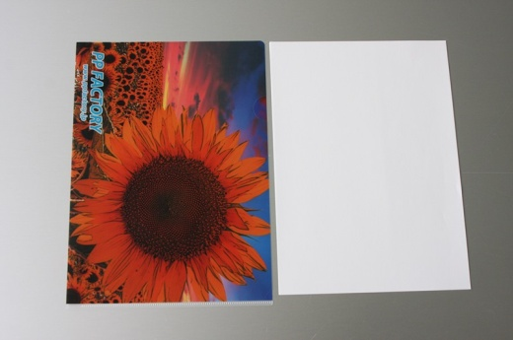
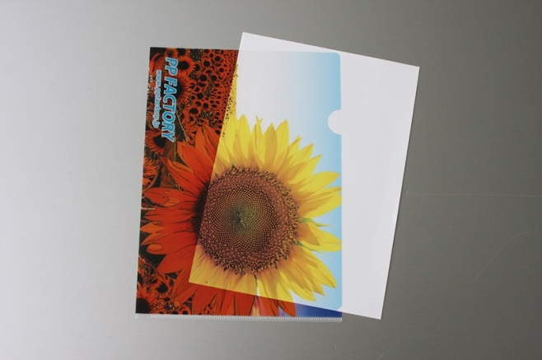
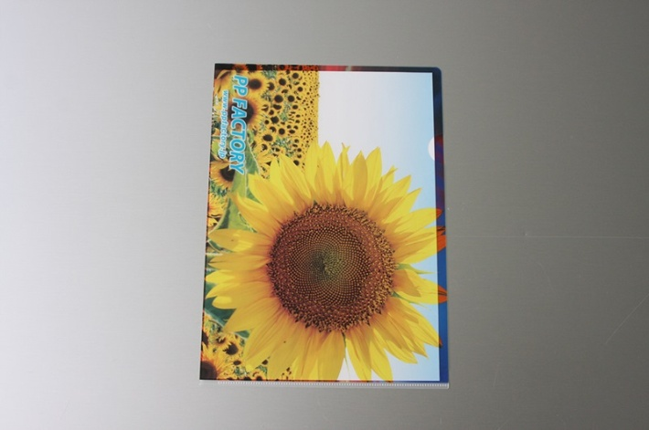
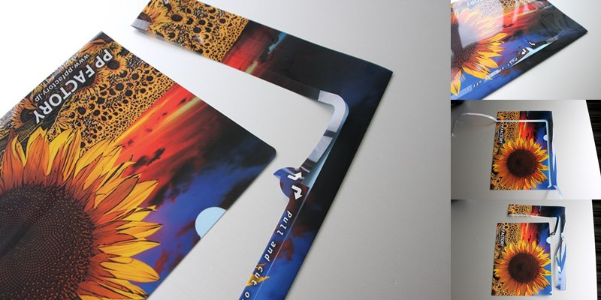
［商品名： マジッククリアファイル付PPバッグ ］
商品特徴：
①書類が入ると色や柄が変化するおどろき
②手提げ部を切り離して通常のクリアファイルとして使用することが出来るバッグ
③リユース使用で環境配慮。企業イメージ
当社メリット：
業界最多色１１C印刷による表現力
専用の機械で全自動生産が可能。
短納期・大量ロットに対応。
簡単に切り離せるジッパー式
（実用新案登録済）
ｻｲｽﾞ： Ｗ２５０×Ｈ３７０㎜
素材：PP（ﾎﾟﾘﾌﾟﾛﾋﾟﾚﾝ）半透明0.2㎜厚
印刷：UVｵﾌｾｯﾄ印刷 0C/白白＋4C＋白白＋ニス
梱包：適量ﾀﾞﾝﾎﾞｰﾙ梱包
製作日数：校了後 約1０日間（1万部）
生産地：日本 埼玉県
〒338-0004埼玉県さいたま市中央区本西4-16-15
048-853-5221

